Slide 1


Урок русского языка
3 класс
к учебнику Н.В. Нечаевой
Учитель начальных классов
МОУ «СОШ №41»
Зараева И.И.

Slide 2

Ну-ка, проверь-ка, дружок,
Ты готов начать урок?
Всё ль на месте, всё ль в порядке,
Ручка, книжка и тетрадка?
Все ли правильно сидят?
Все ль внимательно глядят?

Slide 3
ГЛАГОЛ
«Глагол – самая огнедышащая, самая живая часть речи.
В глаголе струится самая алая, самая свежая кровь языка.»
А. Югов

Slide 4


ТЕОРЕТИЧЕСКАЯ РАЗМИНКА

Slide 5
Что такое глагол?
Это часть речи, которая
обозначает действие предмета
и отвечает на вопросы:
что делать?
что делает?
что будет делать?
что делал?

Slide 6
Какое значение имеет глагол в речи?
Глаголы делают нашу речь живой

Slide 7
Какую роль глагол выполняет в предложении?
Глагол в предложении является сказуемым

Slide 8
Что такое неопределенная форма глагола?
Глаголы, которые отвечают на вопросы
что делать? что сделать?
являются глаголами неопределенной формы

Slide 9

5 «золотых» правил русского языка
Пишу красиво, чисто, аккуратно, грамотно;
Начало предложения пишу с большой буквы, в конце предложения ставлю знак препинания;
3. Переношу с одной строки на другую по слогам;
4. Помню о красной строке;
5. Пишу, проговаривая себе по слогам

Slide 10
прочитать беречь дружить жечь
Минутка чистописания
ть чь ть чь

Slide 11
Части речи
Самостоятельные :
имя существительное имя прилагательное
глагол местоимение
наречие числительное
Служебные :
союз
предлог
частица

Slide 12
Части речи
Самостоятельные :
Какой частью речи является НЕ ?
Служебные :

Slide 13

Тема урока:
ПРАВОПИСАНИЕ ЧАСТИЦЫ НЕ
С ГЛАГОЛАМИ.

Slide 14

Мобилизующий этап
(Не)г-воришь,
(не)б-леешь,(не)скр-пишь,
(не)б-гаешь, (не)навидишь.
Что общего у этих слов? Как будем писать частицу не? Какое слово «лишнее»?

Slide 15
Минутка чистописания
(Не)г-воришь, (не)б-леешь,(не)скр-пишь,
(не)б-гаешь, (не)навидишь.
Ишь ешь ишь…

Slide 16
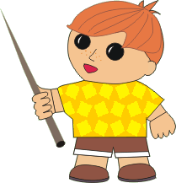
Словарно-орфографическая работа
Учись доброму, так худое на ум (не) пойдет.
Лодырю всегда (не)здоровится.
Найдите глаголы, которые употребляются без частицы не. Какой глагол не употребляется без частицы не.

Slide 17


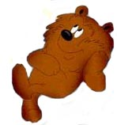









Slide 18
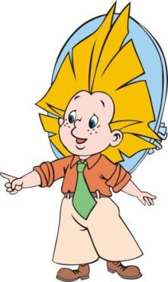
Прочитайте, запомните
(Не) встретил гостя
(Не) договорил слово
(Не) удалил п-тно
(Не)привязал лоша—
(Не)сохранил гру-
(Не)загадал желание
(Не)узнает мес-ность
(Не) укрепил лес-ницу

Slide 19





Вспомните и напишите словосочетание
не встретил гостя
не договорил слово
не удалил п-тно
не привязал лоша—
не сохранил гру-
не загадал желание
не узнает мес-ность
не укрепил лес-ницу

Slide 20

Напишите предложения, ориентируясь на схемы. Вставьте нужные буквы. Раскройте скобки.
Дру(ж,ш)ба крепкая (не)сл(о,а)мается.
(Не)шелохнется (на)б(и,е)р(и,е)гу цапля.
Дру(к,г)( )в б(и,е)де (не)бросит.
(Не)колышется в(о,а)да (в)оз(и,е)ре.
Схемы:

Slide 21
Сказка.
Не люблю.
Не верю.
Не подходила
Не может
Негодую!
Ненавижу!

Slide 22
Из словаря Ожегова:
Ненавидеть –
Негодовать –
питать ненависть к кому-нибудь, к чему-нибудь.
испытывать,
проявлять чувство негодования.
СЛОВА-ИСКЛЮЧЕНИЯ

Slide 23

Работа в парах

Slide 24

ПОСЛОВИЦЫ:
Кто не работает, | не дружит.
С ложью правда | и рыбку из пруда.
Без труда не вытащишь | не делает.
Лень добра | тот не ест.
не дружит.
и рыбки из пруда.
не делает.
тот не ест.
НЕ
с глаголами
3

Slide 25
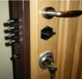
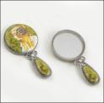
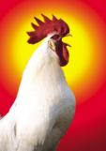
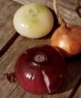

Не лает, не кусает, а в дом не пускает.
Из какого ковша не пьют, не едят, а только в него глядят?
Всех я вовремя бужу, хоть часов не завожу.
Был ребенок – не знал пелёнок, стал стариком – сто пелёнок на нем.
Кто ни разу шага не сделал?

Slide 26
Вставь в текст частицу НЕ.
Береги книгу! ...бери её грязными руками и ... клади на грязный стол. ... перегибай книгу и ... загибай у неё листов. Если ты ... взял книгу в библиотеке, то ... забудь вернуть её в срок.
Не
не
Не
не
не

Slide 27


Рефлексия
- Мне было трудно …
- Я сомневался…
- Мне понравилось…
- Я доволен …

Slide 28

«Запомните, мои друзья, волшебная частица НЕ, отрицая плохое, недостойное человека действие, учит нас мудрому отношению к жизни и к себе».

